Slide 1
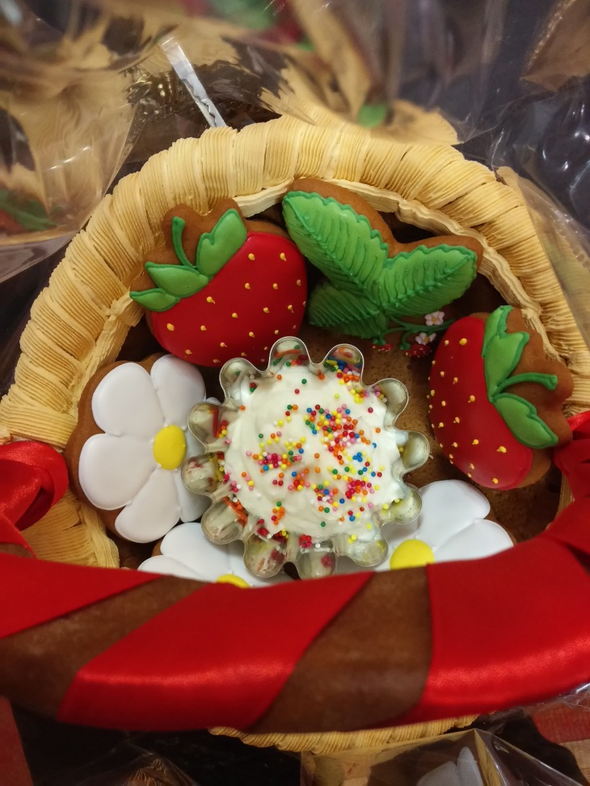
20 апреля 2020 года Повестка встречи: 1. Скоро вторая "пятилетка лаборатории". Итоги, планы. 2. Доклад о законченной работе Ченя 3. Ход подготовки к защитам ВКР

Slide 2
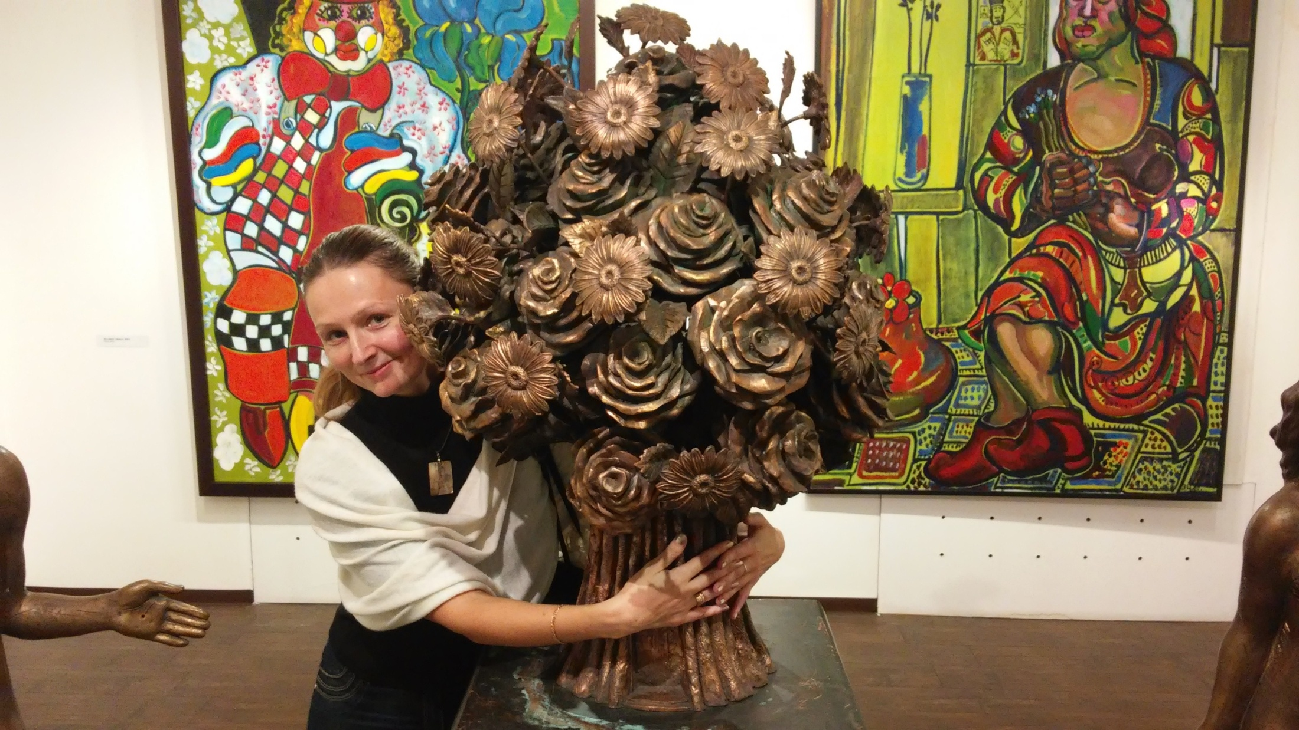
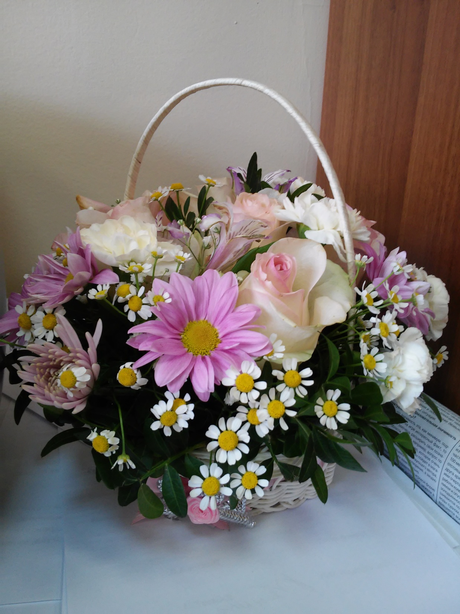
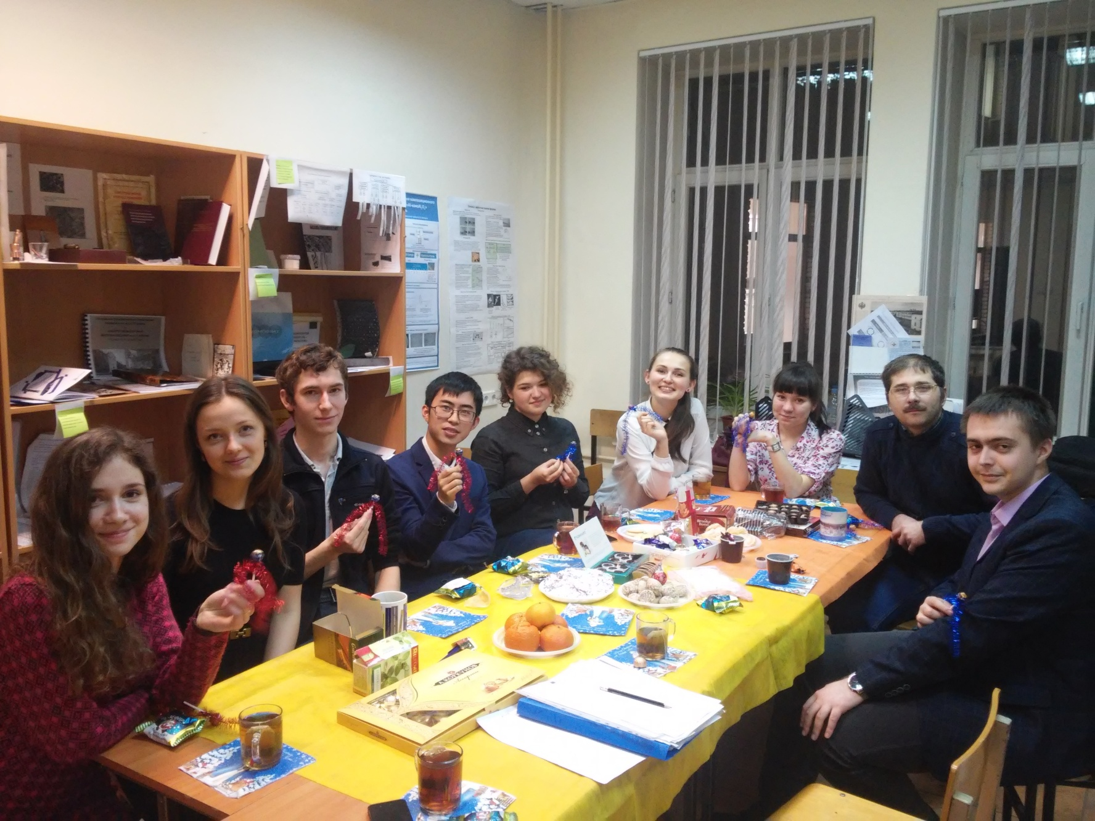
Создана лаборатория К и Н М, 2015 год

Slide 3
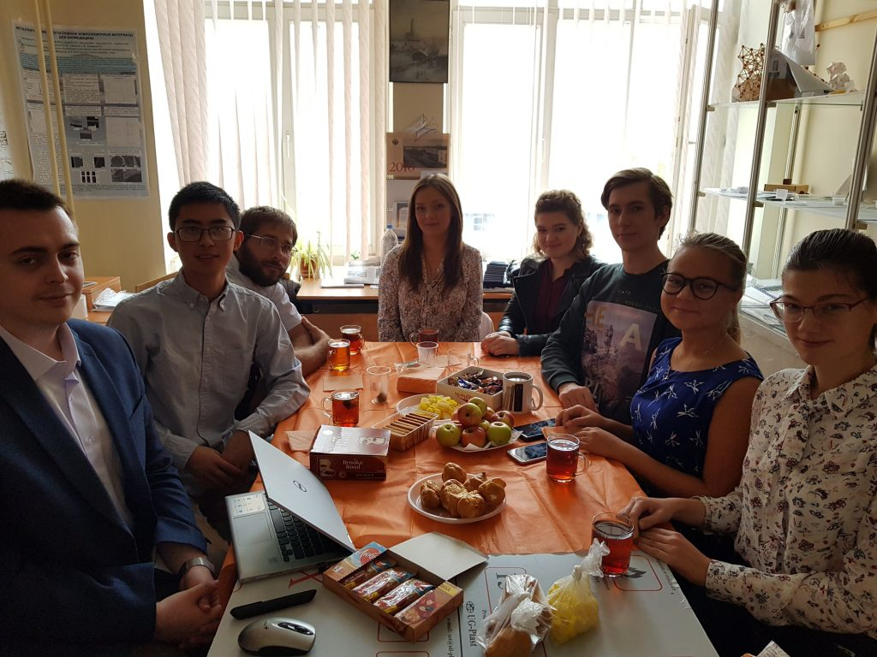
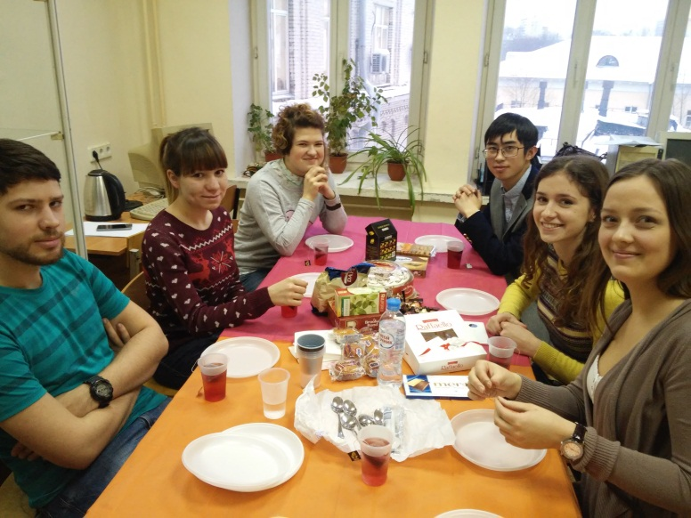
http://labkm.bmstu.ru/

Slide 4
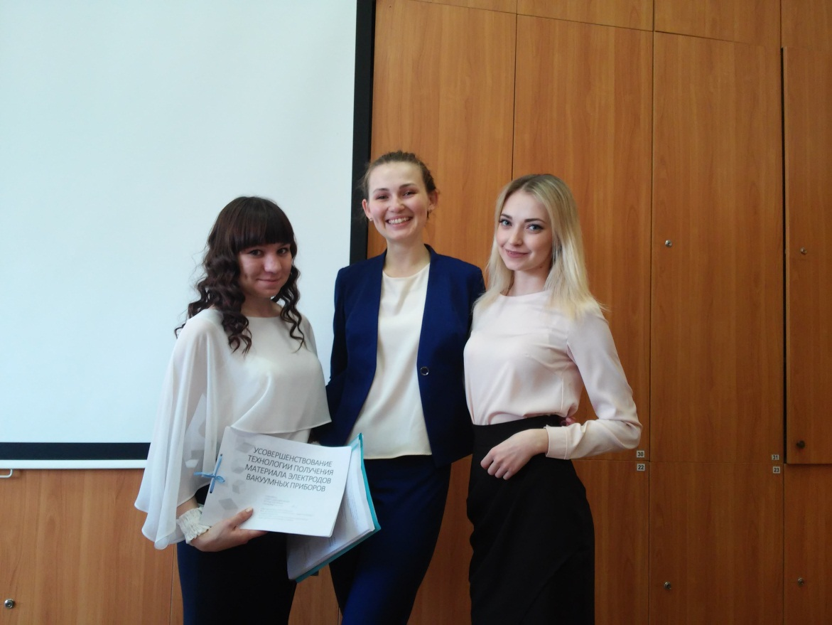
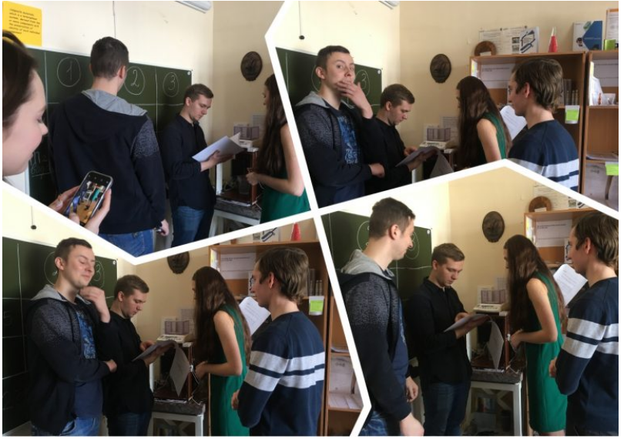
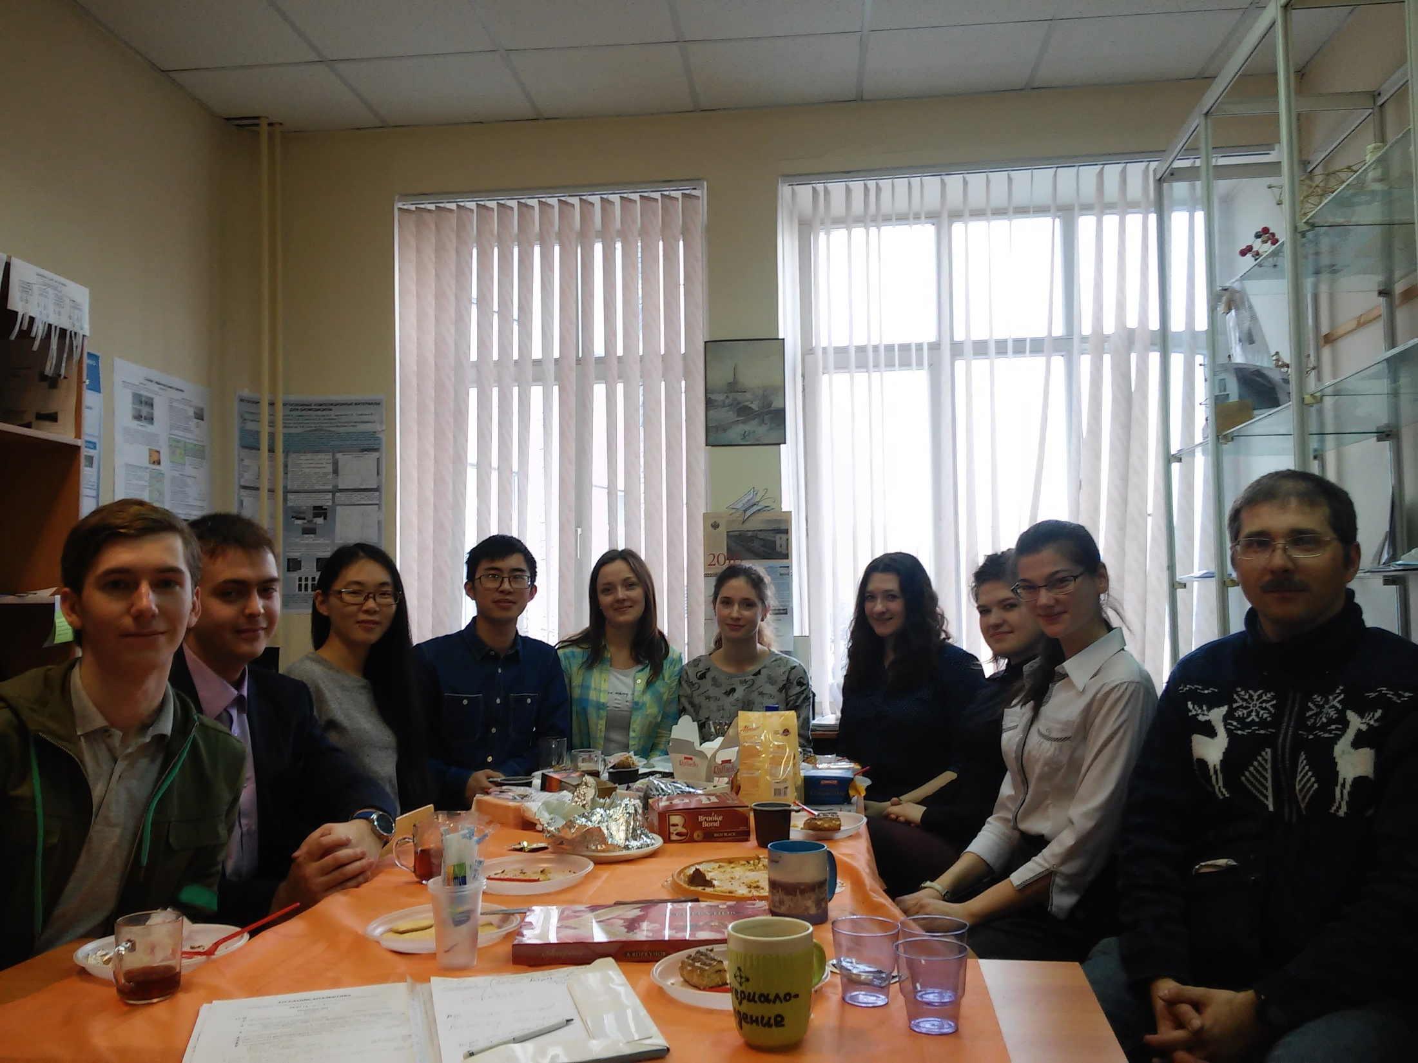
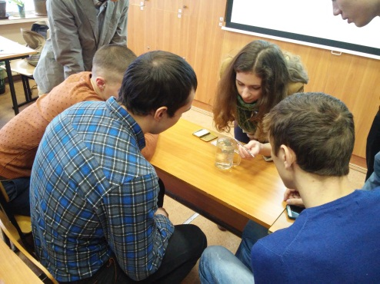

Slide 5
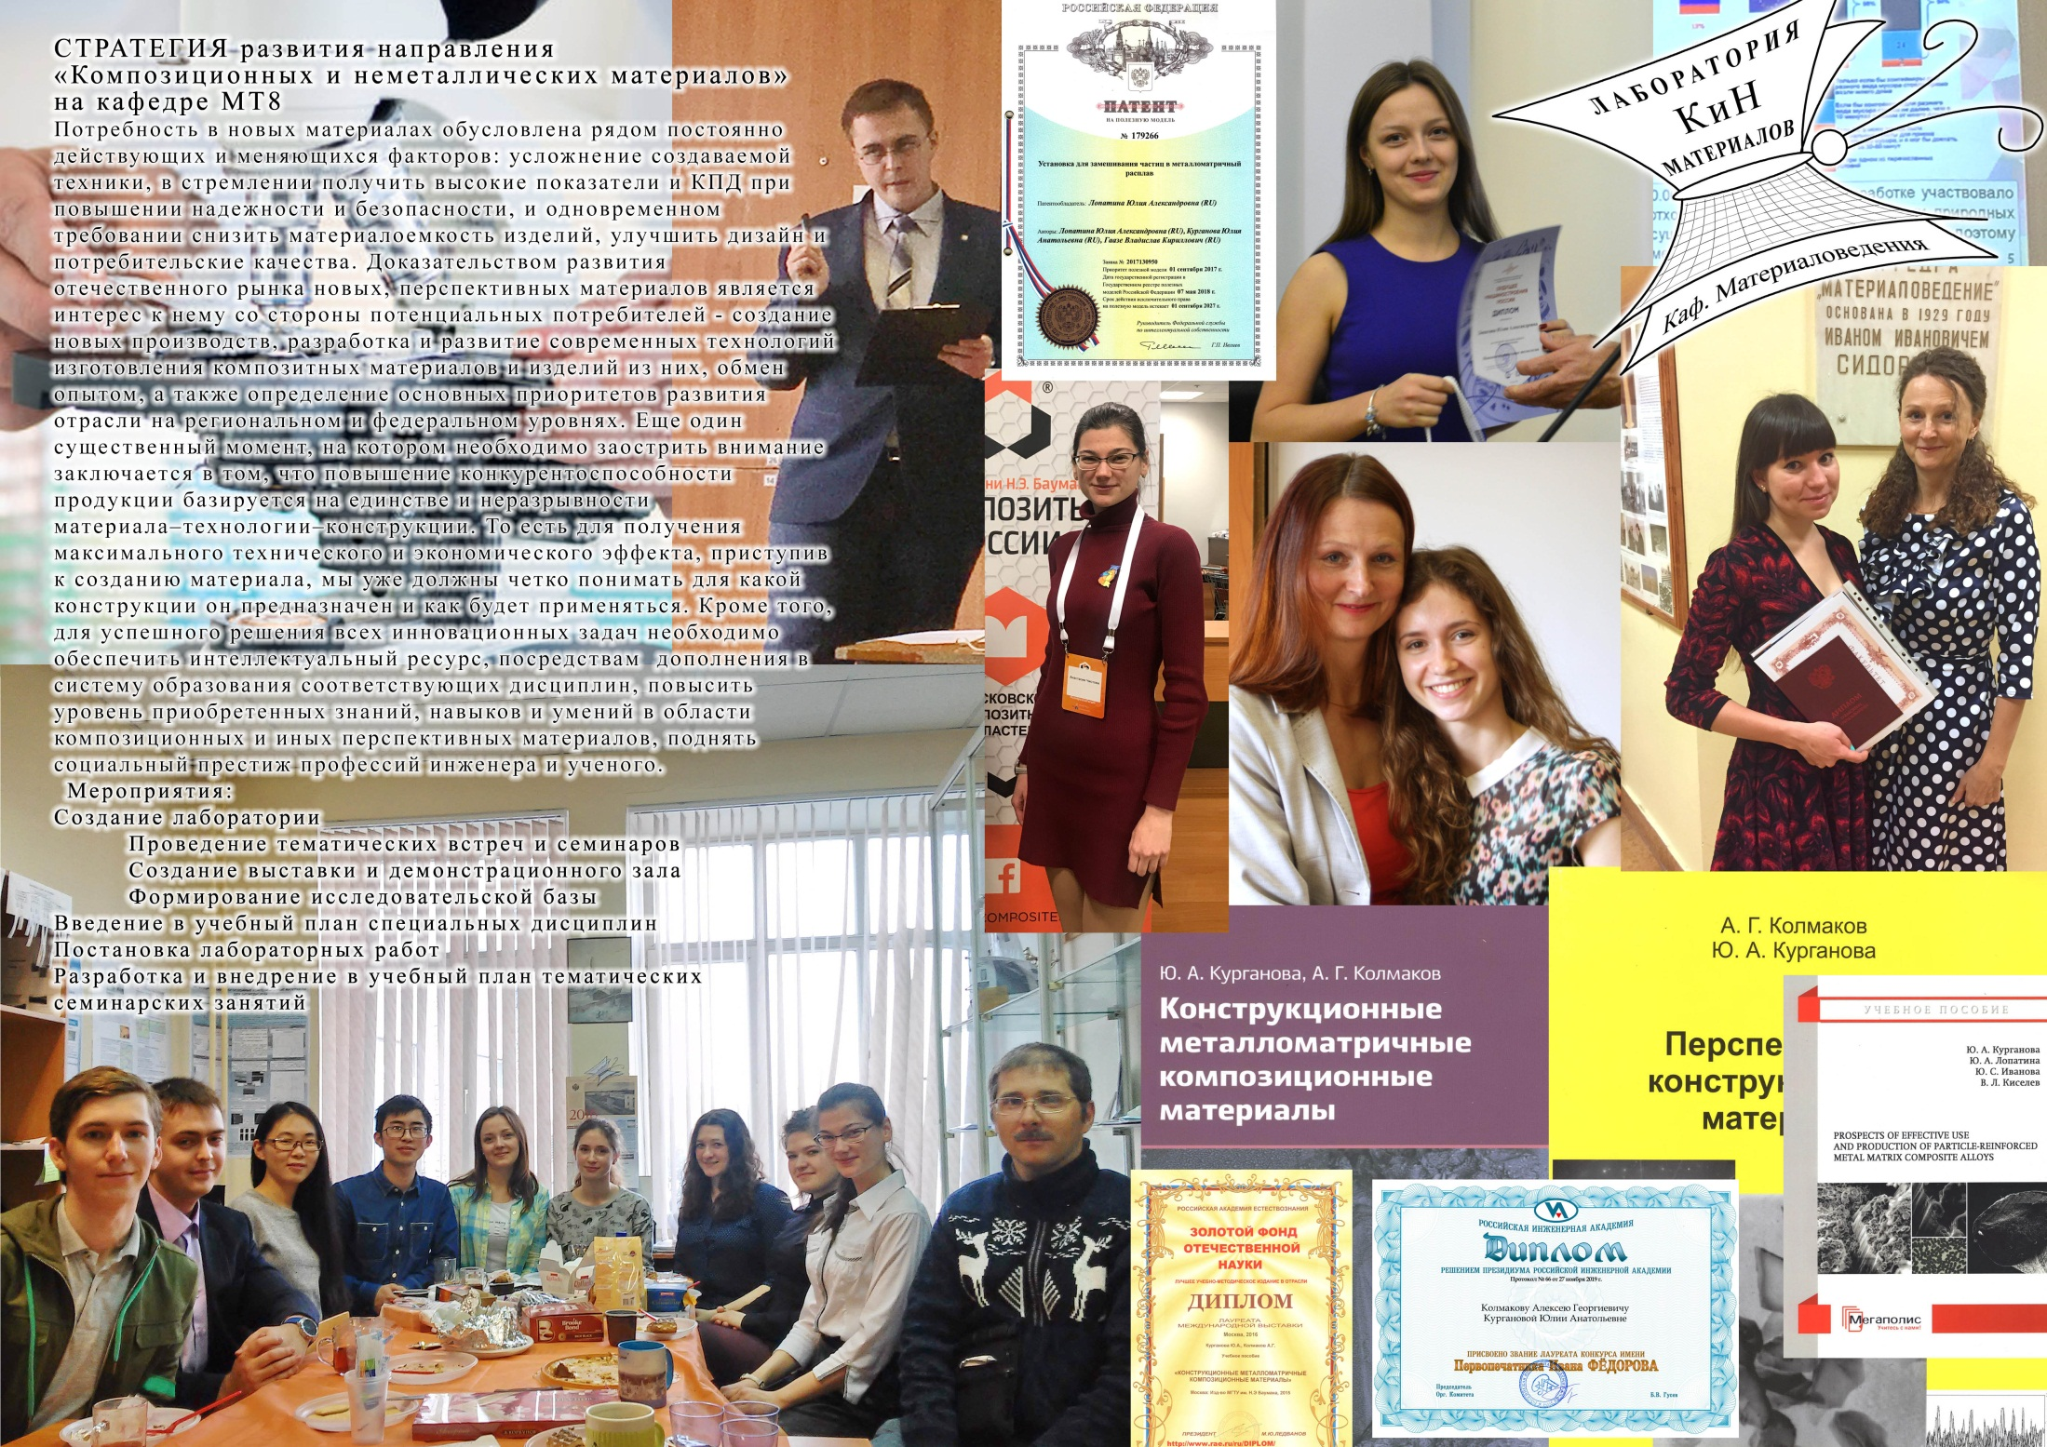

Slide 6
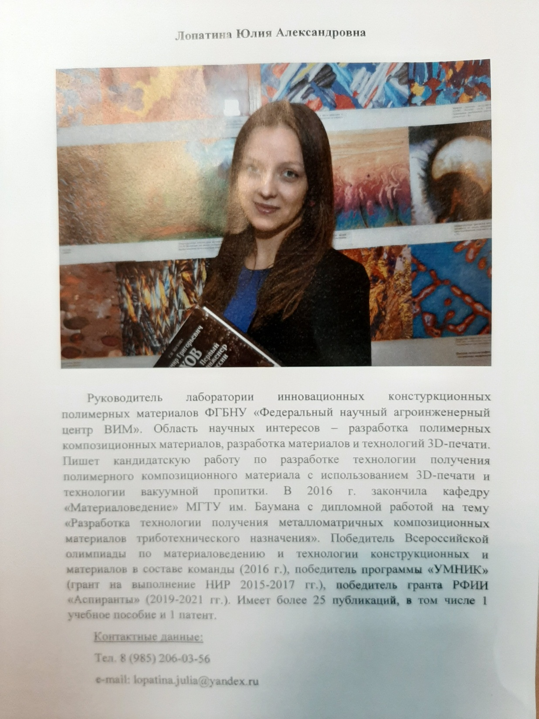
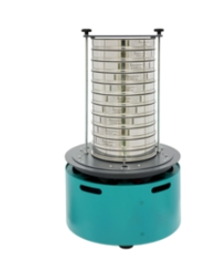
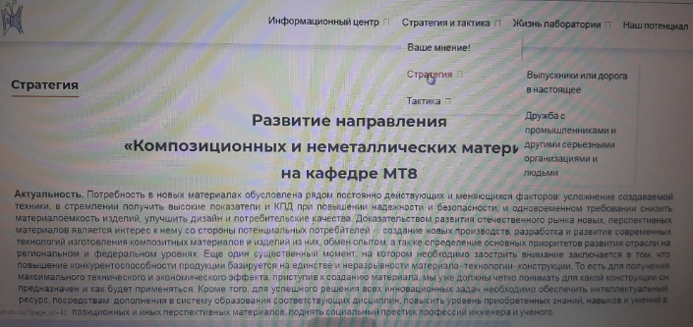
Выставка_
Оснащение
П Постановка_
лабораторных
работ
Пополнение коллектива

Slide 7
Выпускники!, в добрый путь!
Бакалавры:
Настя
Савелий
Рекомендация в магистратуру
Магистры
Настя
Рекомендация в аспирантуру

